Slide 1

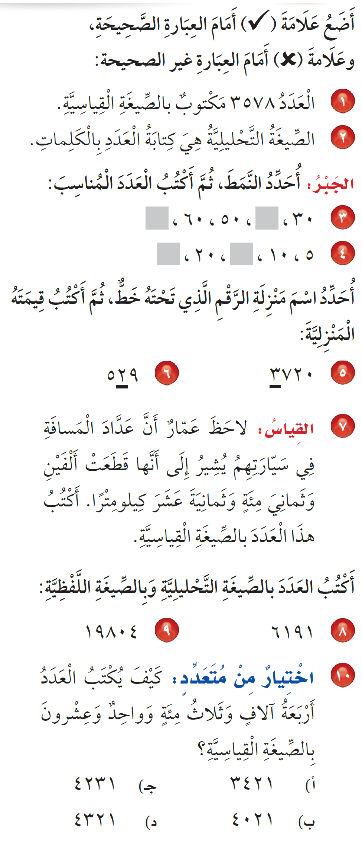


ص ٤٥
اختبار الفصل
القيمة المنزلية
الفصل الأول
✓
العشرات
٢٠
الألوف
٣٠٠٠
✗
٧٠
٤٠
+١٠
٢٥
١٥
+ ٥

Slide 2

ص ٤٥
اختبار الفصل
القيمة المنزلية
الفصل الأول
٢٨١٨
٤ + ٨٠٠ + ٩٠٠٠ + ١٠٠٠٠
١ + ٩٠ + ١٠٠ + ٦٠٠٠
تسعة عشر ألفًا وثماني مئة وأربعة
ستة آلاف ومئة وواحد وتسعون

Slide 3
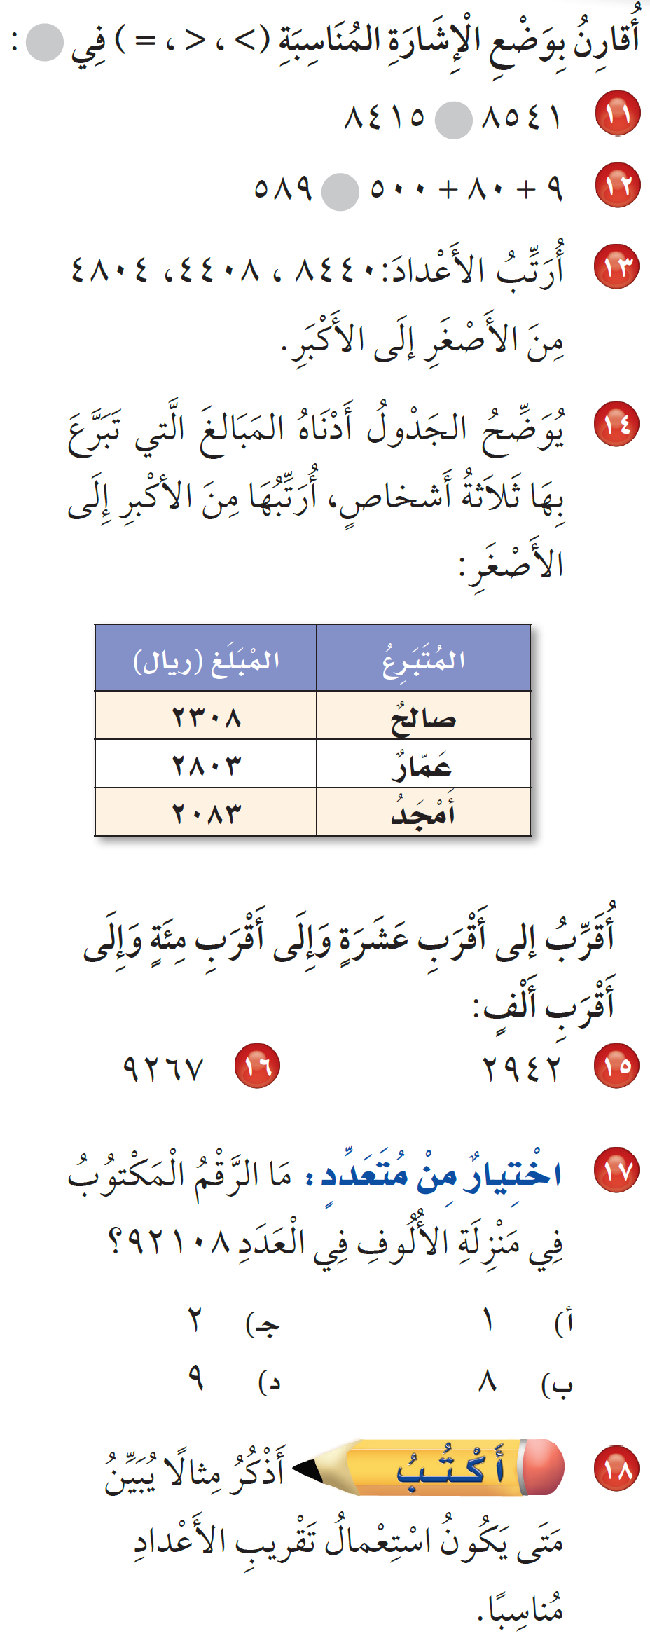

ص ٤٥
اختبار الفصل
القيمة المنزلية
الفصل الأول
>
=
٢٨٠٣ ، ٢٣٠٨ ، ٢٠٨٣
٤٤٠٨ ، ٤٨٠٤ ، ٨٤٤٠

Slide 4

ص ٤٥
اختبار الفصل
القيمة المنزلية
الفصل الأول
أقرب عشرة ٩٢٧٠
أقرب عشرة ٢٩٤٠
أقرب مئة ٩٣٠٠
أقرب مئة ٢٩٠٠
أقرب ألف ٩٠٠٠
أقرب ألف ٣٠٠٠
عند التحدث عن عدد حضور حفل زواج مثلًا

